Slide 1

第七章
Servlet进阶

Slide 2
本章内容
1
Servlet 过滤器和监听器
2
Servlet MVC模式
3
Servlet 数据库连接池

Slide 3


理论
过滤器
实践
过滤器解决乱码
监听器
监听器实现唯一用户登录
讲解时间：
40分钟
实践时间：
30分钟

Slide 4
过滤器
在现实生活中，我们日常饮用的自来水都是经过逐层过滤处理才达到使用标准的，每次过滤都会起到净化的作用。
Servlet过滤器主要用于对客户端浏览器的请求进行过滤处理，然后将过滤后的请求转交给下一个资源，在Java Web开发中具有十分重要的作用。

Slide 5
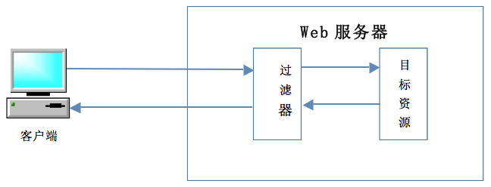
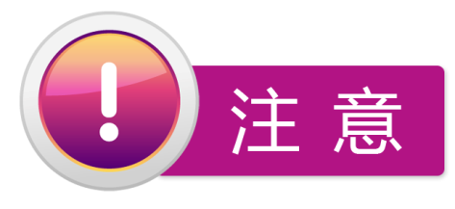
过滤器简介
过滤器与Servlet的原理十分相似，但其具有拦截客户端浏览器请求的功能。
过滤器实质是在Web应用服务器上的一个Web应用组件，用于拦截客户端浏览器与目标资源的请求，并对这些请求进行一定的过滤处理，然后再发送给目标资源。

Slide 6
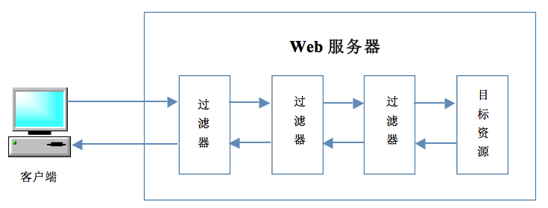
过滤器简介
如果，一个Web应用中使用一个过滤器不能解决实际的业务需要，则可部署多个过滤器对请求进行多次处理，从而形成一个过滤器链。

Slide 7
过滤器核心对象
过滤器对象javax.servlet.Filter，它是一个接口。除此接口外，与过滤器相关的对象还有FilterConfig对象与FilterChain对象。

Slide 8
过滤器核心对象
Filter接口
每个过滤器对象都要直接或间接地实现Filter接口，在Filter接口定义了3个方法。
方法 | 说明
public void init(FilterConfig config) | 过滤器初始化方法，该方法在过滤器初始化时被容器调用，可以通过config参数来读取。web.xml文件中为过滤器配置的初始化参数 。
publib void doFilter(ServletRequest req，Servlet Response res) | 该方法用于完成实例的过滤操作，当客户请求访问的URL与过滤器映射的URL相匹配时，Servlet容器先调用过滤器的doFilter()方法。FilterChain参数用于访问后续过滤器或目标资源 。
public void destroy() | Servlet容器在销毁过滤器对象前调用该方法，在该方法中可以释放过滤器占用的资源。

Slide 9
过滤器核心对象
FilterConfig接口
FilterConfig接口由Servlet容器实现，主要用于获取过滤器中的配置信息 。
方法 | 说明
public String getName() | 用于获取过滤器的名称
public ServletContext getServletContext() | 用于获取Servlet上下文
public String getInitParameter(String name) | 用于获取过滤器初始化参数
public Enumeration getInitParameterNames() | 用于获取过滤器的所有初始化参数

Slide 10
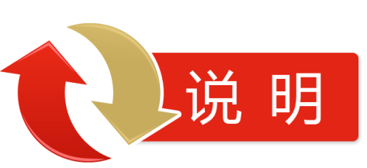
过滤器创建与配置
创建一个过滤器对象需要实现javax.servlet.Filter接口，同时实现Filter接口的3个方法。
//初始化方法
public void init(FilterConfig config) throws ServletException {
//初始化处理
}
//过滤处理方法
public void doFilter(ServletRequest request, ServletResponse response,
FilterChain chain) throws IOException, ServletException {
//过滤器处理
chain.doFilter(request, response);
}
//初始化方法
public void init(FilterConfig config) throws ServletException {
//初始化处理
}
使用过滤器并不一定要将请求向下传递到下一个过滤器或目标资源，如果业务逻辑需要，也可以在过滤后直接响应给客户端。

Slide 11
过滤器创建与配置
过滤器与Servlet的原理十分相似，在创建之后同样需要在web.xml文件中对其进行配置，过滤器的配置主要分为两个步骤，分别为声明过滤器对象和创建过滤器映射。
<filter>
<filter-name>FirstFilter</filter-name>
<!--过滤器的完整类名-->
<filter-class>com.pxy.filter.FirstFilter</filter-class>
</filter>
<!--过滤器映射-->
<filter-mapping>
<filter-name>FirstFilter</filter-name>
<url-pattern>/*</url-pattern>
</filter-mapping>
过滤器拦截范围

Slide 12
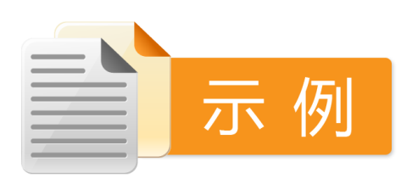
实现网站访问计数器的过滤器
public void doFilter(ServletRequest request, ServletResponse response,
FilterChain chain) throws IOException, ServletException {
count++;
HttpServletRequest req=(HttpServletRequest)request;
//获取ServletContext对象
ServletContext context=req.getSession().getServletContext();
context.setAttribute("count", count);
//向下传递请求
chain.doFilter(request, response);
}
创建一个过滤器，实现网站访问计数器的功能，并在web.xml文件的配置中，将网站访问量的初始化值设置为3000。
CounrtFilter.java代码:
private int count;//来访数量
public void init(FilterConfig filterConfig) throws ServletException {
//获取过滤器初始化参数
String param=filterConfig.getInitParameter(“count”);
count=Integer.valueOf(param);
}

Slide 13
实现网站访问计数器的过滤器
IndexServlet.java代码：
public class IndexServlet extends HttpServlet {
public void doPost(HttpServletRequest request,HttpServletResponse esponse)throws Exception {
response.setCharacterEncoding("utf-8");
PrintWriter pw = response.getWriter();
//获取ServletContext上下文对象
ServletContext context=this.getServletContext();
Integer count=(Integer)context.getAttribute("account");
pw.println("您是本网站的第【"+count+"】位访客");
pw.close();
}
}

Slide 14
实现网站访问计数器的过滤器
web.xml代码：
<filter>
<filter-name>CountFilter</filter-name>
<filter-class>com.pxy.filter.CountFilter</filter-class>
<init-param>
<param-name>count</param-name>
<param-value>3000</param-value>
</init-param>
</filter>
<filter-mapping>
<filter-name>CountFilter</filter-name>
<url-pattern>/servlet/*</url-pattern>
</filter-mapping>
过滤器的初始化参数

Slide 15
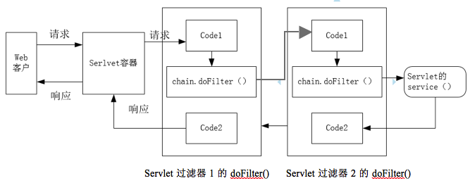
过滤器链介绍
多个过滤器可以串行协同工作，这些串行的过滤器被称为过滤器链。Servlet容器根据它们在Web.xml中定义的先后顺序，依次调用他们的doFilter()方法。
按照web.xml的配置顺序，决定先后执行顺序。

Slide 16
实现IP拦截的过滤器链
我们在上文中已经创建了一个CountFilter过滤器，下面我们将创建第二个名为“IpFilter”的过滤器，当IP地址为“127.0.0.1”时，用户请求IndexServlet，IpFilter会拒绝该用户的请求。
public void doFilter(ServletRequest request, ServletResponse response,
FilterChain chain) throws IOException, ServletException {
String clientIP=request.getRemoteAddr();
if(ip.equals(clientIP)){
response.setCharacterEncoding("utf-8");
PrintWriter pw=response.getWriter();
pw.println("<title>错误信息页面</title>");
pw.println("<center><font size='7'>对不起，服务器无法为您提供服务</font></center>");
pw.close();
}else{
chain.doFilter(request, response);
}
}
获取发送请求的客户端IP，判断客户IP是否为拒绝访问的IP。
IpFilter.java代码:
private String ip;//定义ip变量
public void init(FilterConfig config) throws ServletException {
//获取过滤器名为IP的初始化参数
ip=config.getInitParameter(“ip”);
}
将请求继续向下传递

Slide 17
实现IP拦截的过滤器链
写在前面的，网站计数器过滤器将先执行。
<filter>
<filter-name>CountFilter</filter-name>
<filter-class>com.chinasoft.filter.CountFilter</filter-class>
</filter>
……
<filter>
<filter-name>IpFilter</filter-name>
<filter-class>com.chinasoft.filter.IpFilter</filter-class>
<init-param>
<param-name>ip</param-name>
<param-value>127.0.0.1</param-value>
</init-param>
</filter>
写在后面的，网站计数器过滤器将后执行。

Slide 18
实现IP拦截的过滤器链
拦截127.0.0.1访问系统
windows操作系统会自动将localhost解析为127.0.0.1

Slide 19



练习——过滤器解决乱码
需求说明：
使用过滤器解决乱码
提示说明：
创建过滤器类
配置xml文件
实践时间：
15分钟

Slide 20
Servlet监听器
在Servlet技术中定义了一些事件，且可以针对这些事件来编写相关的事件监听器，从而对事件做出相应的处理。
监听器对象
注册
接到事件后的处理
事件源对象
当事件发生

Slide 21
Servlet监听器的作用
监听器用于监听Web容器的有效期事件，因此它由容器管理。利用Listener接口监听在容器中的某个执行程序，并且根据其应用的需求做出适当的响应。
ServletContext用于监听ServletContext的创建和删除，即服务器的启动和关闭。
Session会话监听用于监听HTTP会话的创建和销毁。

Slide 22
Servlet上下文监听
ServletContext需要用到ServletContextListener接口，该接口存放于javax.servlet包内，它主要用于监听ServletContext的创建和删除。
方法 | 说明
public void contextInitialized(ServletContxtEvent event) | 通知正在收听的对象，应用程序已经被加载及初始化
public void contextDestroy(ServletContxtEvent event) | 通知正在收听的对象，应用程序已经被卸载

Slide 23
Servlet上下文监听
服务器卸载该web应用程序时，调用该方法。
FirstServletContextListener.java代码：
public class FirstServletContextListener implements
ServletContextListener {
public void contextDestroyed(ServletContextEvent event) {
System.out.println("应用程序正在被服务器卸载");
}
public void contextInitialized(ServletContextEvent event) {
ServletContext context=event.getServletContext();
System.out.println("服务器启动时应用程序已经被加 载,ServletContext="+context);
}
}
服务器启动或程序被加载时，调用该方法。

Slide 24
Servlet上下文监听
web应用程序正在被服务器加载，当服务器正常关闭时也会同样效果。
web.xml代码：
<listener>
<listener-class>
com.pxy.listener.FirstServletContextListener
</listener-class>
</listener>

Slide 25
Session会话监听
HttpSessionListener接口用于实现监听HTTP会话的创建和销毁。HttpSessionListener接口提供两个方法进行会话的监听。
方法 | 说明
public void sessionCreated (HttpSessionEvent event) | 通知正在被监听的对象，Session对象已经被加载及初始化
public void sessionDestroyed (HttpSessionEvent event) | 通知正在被监听的对象，Session已经被卸载

Slide 26
HttpSessionBindingListener接口
HttpSessionBindingListener接口用于实现监听HTTP会话中对象的绑定信息。它是唯一不需要在web.xml文件中配置的Listener。
方法 | 说明
public void valueBound (HttpSessionBindingEvent event) | 当有对象加入Session的范围时，会被自动调用
public void valueunBound (HttpSessionBindingEvent event) | 当有对象从Session的范围内移除时，会被自动调用

Slide 27
HttpSessionAttributeListener接口
HttpSessionAttributeListener接口用于实现监听HTTP会话的属性设置请求，其提供了三个方法用于实现监听。
方法 | 说明
public void attributeAdded(Http SessionBinding Event event) | 当有对象加入Session的范围时，监听器会执行该方法
public void attributeReplaced(Http SessionBinding Event) | 当在Session范围内有对象取代另一个对象时，监听器会执行该方法
public void attributeRemoved(Http SessionBindingEvent event) | 当有对象从Session范围内被移除时，监听器会执行该方法

Slide 28
使用会话监听实现单态登录
使用FireFox浏览器进入登录页面，输入账号名为“比尔盖茨”。

Slide 29
使用会话监听实现单态登录
用户登录后跳转至用户信息页面 。

Slide 30
使用会话监听实现单态登录
打开IE浏览器，使用用户名为“比尔盖茨”的账号登录系统，由于之前FireFox浏览器登录的账号同为“比尔盖茨”，所以使用FireFox浏览器先登录的用户会被迫下线。

Slide 31
练习——唯一用户登录
需求说明：
使用多个浏览器登录时只允许有一个用户在线其他用户被迫下线
提示说明：
创建监听器类
配置xml文件
实践时间：
15分钟

Slide 32
理论
实践
使用MVC实现用户注册
MVC开发模式
讲解时间：
35分钟
实践时间：
30分钟

Slide 33
MVC开发模式概念
MVC是一个设计模式，它强制性的使应用程序的输入、处理和输出分开。
使用MVC应用程序被分成三个核心部件：模型、视图、控制器。
它们各自处理自己的任务。
MVC本来是存在于Desktop程序中的，M是指数据模型，V是指用户界面，C则是控制器。
使用MVC的目的是将M和V的实现代码分离，从而使同一个程序可以使用不同的表现形式。
比如一批统计数据你可以分别用柱状图、饼图来表示。C存在的目的则是确保M和V的同步，一旦M改变，V应该同步更新。
模型－视图－控制器（MVC）是Xerox PARC在八十年代为编程语言Smalltalk－80发明的一种软件设计模式，至今已被广泛使用。最近几年被推荐为Sun公司J2EE平台的设计模式，并且受到越来越多的使用 ColdFusion 和 PHP 的开发者的欢迎。模型－视图－控制器模式是一个有用的工具箱。

Slide 34
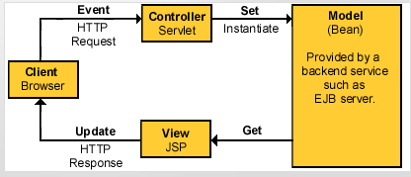
MVC开发模式概念
视图 视图是用户看到并与之交互的界面。 MVC一个大的好处是它能为你的应用程序处理很多不同的视图。 模型 模型表示企业数据和业务规则。
由于应用于模型的代码只需写一次就可以被多个视图重用，所以减少了代码的 重复性。 控制器 控制器接受用户的输入并调用模型和视图去完成用户的需求。
现在我们总结MVC的处理过程，首先控制器接收用户的请求，并决定应该调用哪个模型来进行处理，然后模型用业务逻辑来处理用户的请求并返回数据，最后控制器用相应的视图格式化模型返回的数据，并通过表示层呈现给用户。

Slide 35
为什么要使用 MVC
大部分Web应用程序都是用像ASP，PHP，或者CFML这样的过程化语言来创建的。它们将像数据库查询语句这样的数据层代码和像HTML这样的表示层代码混在一起。经验比较丰富的开发者会将数据从表示层分离开来，但这通常不是很容易做到的，它需要精心的计划和不断的尝试。MVC从根本上强制性的将它们分开。尽管构造MVC应用程序需要一些额外的工作，但是它给我们带来的好处是无庸质疑的。
1.多个视图能共享一个模型，现在需要用越来越多的方式来访问你的应用程序。
2.模型是自包含的，并且与控制器和视图相分离，所以很容易改变你的应用程序的数据层和业务规则。
3.可以使用控制器来联接不同的模型和视图去完成用户的需求，这样控制器可以为构造应用程序提供强有力的手段
MVC的缺点 MVC的缺点是由于它没有明确的定义，所以完全理解MVC并不是很容易。使用MVC需要精心的计划，由于它的内部原理比较复杂，所以需要花费一些时间去思考。

Slide 36
MVC开发模式的应用
MVC是一条创建软件的好途径 MVC设计模式是一个很好创建软件的途径，它所提倡的一些原则，像内容和显示互相分离可能比较好理解。但是如果你要隔离模型、视图和控制器的构件，你可能需要重新思考你的应用程序，尤其是应用程序的构架方面。如果你肯接受MVC，并且有能力应付它所带来的额外的工作和复杂性，MVC将会使你的软件在健壮性，代码重用和结构方面上一个新的台阶。 六、Java开发Web Application有几种符合MVC设计模式的开发方式。 1:Jsp+Servlet+JavaBean(EJB) 2:Jsp+JavaBean(Controller)+JavaBean(EJB)(Model) 3:TDK(Turbine，Velocity...) 4:Xsp 5:Jsp+Struts+JavaBean(EJB)

Slide 37


MVC的实现
如果使用MVC实现用户登录功能，该如何实现呢？
实体类
Model dao数据访问层
control业务逻辑层
View显示层
如果使用MVC实现用户登录功能，该如何实现呢？

Slide 38
分层实现用户登录4-1
创建用户实体类
public class User {
private int id;
private String username;
private String password;
public int getId() {
return id;
}
public void setId(int id) {
this.id = id;
}
…省略了后续的set/get方法
}

Slide 39
分层实现用户登录4-2
编写数据访问层
数据访问接口
数据访问接口的实现
public interface UserDao {
//根据用户进行查找，返回用户列表
public boolean findUser(User user);
}
public class UserDaoImpl implements UserDao{
public boolean findUser(User user){
Connection con = null;
PreparedStatement pStatement = null;
ResultSet res = null;
/** 调用创建数据库连接的方法 获得连接，实现用户名和密码查询*/
}

Slide 40
分层实现用户登录4-3
编写业务逻辑层
编写业务逻辑层接口
编写业务逻辑层接口实现
业务逻辑通常以Biz命名
//编写业务逻辑控制接口UserBiz
public interface UserBiz {
public boolean login(User user);
}
public class UserBizImpl implements UserBiz{
public boolean login(User user){
UserDao ud = new UserDaoImpl();
boolean flag = ud.findUser(user);
return flag;
}
}
在业务逻辑层中调用数据访问层

Slide 41

mvc实现用户登录4-4
编写表示层
JSP页面调用业务逻辑层
<%@page import="org.jbit.bean.*" %>
<%@page import="org.jbit.biz.*" %>
<%@page import="org.jbit.biz.impl.*" %>
<%
String uname=request.getParameter("user");
String upwd=request.getParameter("pwd");
User user = new User();
user.setUsername(uname);
user.setPassword(upwd);
UserBiz ub = new UserBizImpl();
boolean flag = ub.login(user);
if(flag)
response.sendRedirect("welcome.jsp");
else
response.sendRedirect("login.jsp");
%>
表示层只与业务逻辑层发生联系
演示示例：分层实现用户登录

Slide 42
练习——完成购物车
需求说明：
1.使用MVC
2.将购物的物品存放在session
3.完成对购物车的添加、删除、清空、恢复
实践时间：
35分钟

Slide 43
理论
实践
使用数据库连接池
数据库连接池
讲解时间：
35分钟
实践时间：
30分钟

Slide 44
数据路连接池
回顾数据库直接连接：
JDBC 可做三件事：与数据库建立连接、执行SQL 语句、处理结果。
DriverManager ：依据数据库的不同，管理JDBC驱动
Connection ：负责连接数据库并担任传送数据的任务
Statement ：由 Connection 产生、负责执行SQL语句
ResultSet：负责保存Statement执行后所产生的查询结果

Slide 45
数据路连接池
使用数据直接连接的缺点：
在某一时刻连接必须服务于一个用户，以免造成事务冲突
来自不同用户的请求（都使用了同一个连接）对相同的事务进行操作，如果一个请求试图回滚，那么所有使用相同连接的数据库操作都要被回滚。
创建连接需要耗费时间
创建一个连接大概需要1-2秒的时间。
保持连接打开状态的代价很大
尤其是在系统资源（例如内存）方面。
数据库产品的许可证都按照同时打开的连接数目来收费。

Slide 46
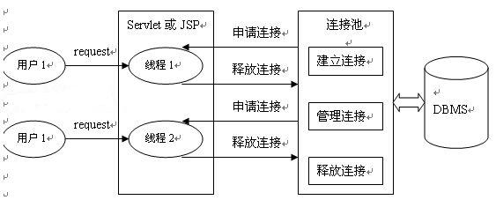
数据路连接池
什么是数据库连接池
数据库连接池：Connection pooling，它是程序启动时建立足够的数据库连接，并将这些连接组成一个连接池，由程序动态地对池中的连接进行申请，使用，释放。
数据库连接池运行机制：
从连接池获取或创建可用连接；
使用完毕之后，把连接返还给连接池；
在系统关闭前，断开所有连接并释放连接占用的系统资源；
还能够处理无效连接（原来登记为可用的连接，由于某种原因不再可用，如超时，通讯问题），并能够限制连接池中的连接总数不低于某个预定值和不超过某个预定值;

Slide 47
数据路连接池
连接池的应如下:
示例代码:
…
public class ConPool {
private static BasicDataSource dbs = null;
private static ConnectionFactory cf = null;
static {
dbs = new BasicDataSource();
dbs.setDriverClassName("com.mysql.jdbc.Driver");
dbs.setUrl("jdbc:mysql://localhost:3306/tmall");
dbs.setInitialSize(10);
dbs.setMaxActive(4);
dbs.setMaxWait(5000);
dbs.setUsername("root");
dbs.setPassword("root");
cf = new DataSourceConnectionFactory(dbs);
}
public static Connection getConnection() throws SQLException{
return cf.createConnection();
}
….
}

Slide 48
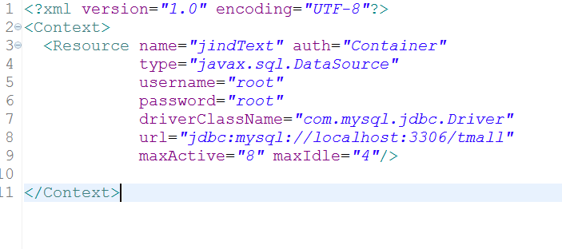
数据路连接池
使用配置完成连接池的创建：
第一步：加载驱动包commons-dbcp-1.2.2.jar
commons-pool.jar
第二步：配置tomcat连接池
在WEB-INF下创建Context.Xml:

Slide 49
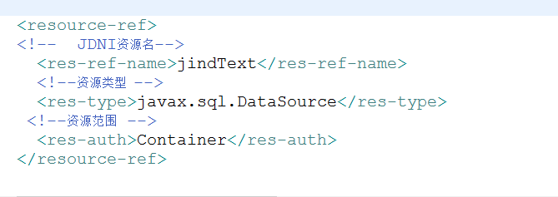
数据路连接池
第三步：在web.xml下配置

Slide 50
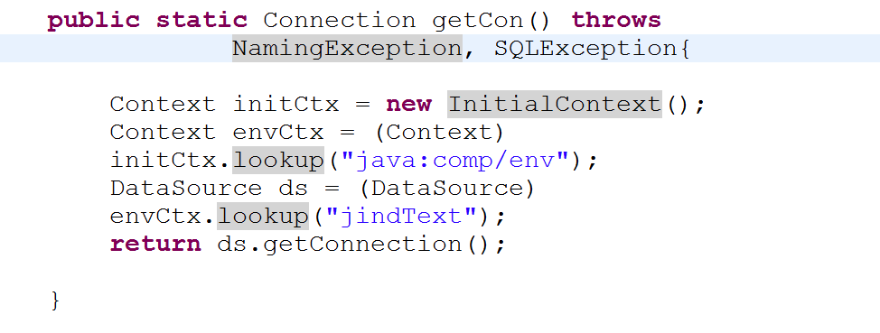
数据路连接池
第四步：获得连接

Slide 51
练习——使用连接池获得数据库连接
需求说明：
1.使用连接池
2.完成context配置
3.完成web.xml配置
实践时间：
35分钟

Slide 52


